Slide 1
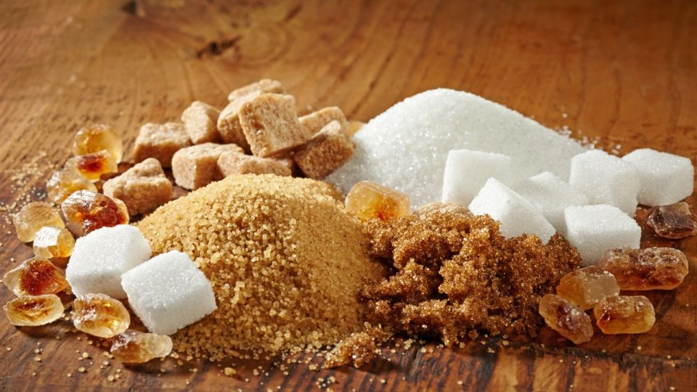
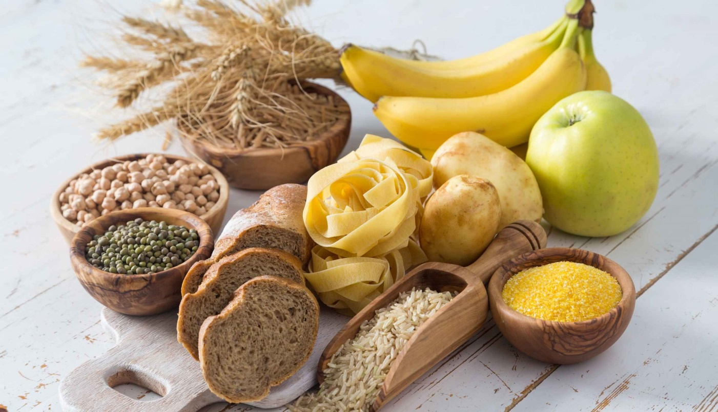
SACHARIDY
CARBOHYDRATES

Slide 2
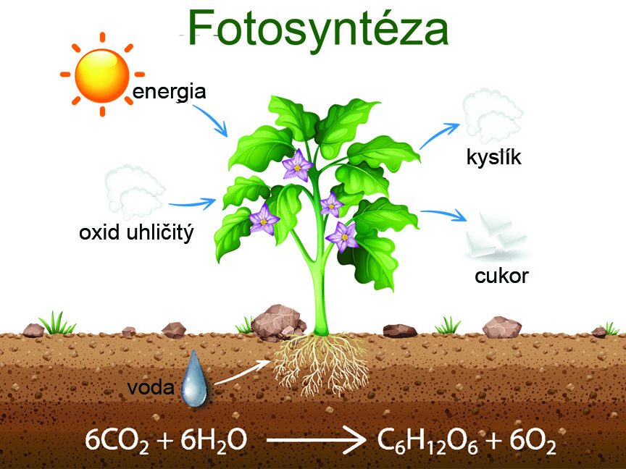

Slide 3
SACHARIDY
Vznikajú v zelených rastlinách pri fotosyntéze
Sú zdrojom potravy/energie pre život organizmov.
Ukladajú sa aj ako zásobné látky.
Je z nich zostavené rastlinné telo.

Slide 4
C₆H₁₂O₆

Slide 5
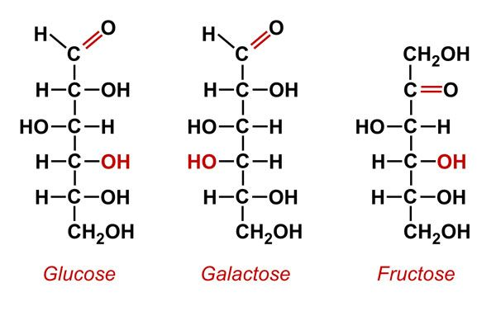
Glukóza
Galaktóza
Fruktóza

Slide 6
SACHARIDY
Sú to kyslíkaté deriváty uhľovodíkov
Majú 6 uhlíkov (aj 5)
Majú viacero alkoholových skupín –OH
Majú aj karbonylovú skupinu C=O
Sumárny vzorec je C₆H₁₂O₆, ale líšia sa v usporiadaní atómov

Slide 7
Lineárne molekuly, sa obvykle stáčajú do cyklickej formy –

Slide 8
Lineárne molekuly, sa obvykle stáčajú do cyklickej formy –

Slide 9
SACHARIDY delíme na:
Monosacharidy (jedno-): sladké, rozpustné glukóza, fruktóza, ribóza (zložka nukleových kyselín)
Disacharidy (dva-): sladké, rozpustné
sacharóza, laktóza, maltóza
Polysacharidy (veľa-): nesladké, nerozpustné
tvorené veľkým množstvom rôzne pospájaných molekúl glukózy
škrob, glykogén, celulóza

Slide 10
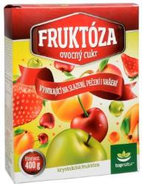
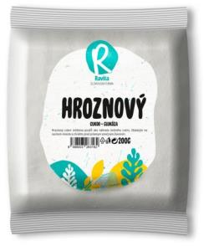
MONOSACHARIDY
GLUKÓZA
hroznový cukor
- vzniká pri fotosyntéze
FRUKTÓZA
ovocný cukor
- v ovocí, mede

Slide 11
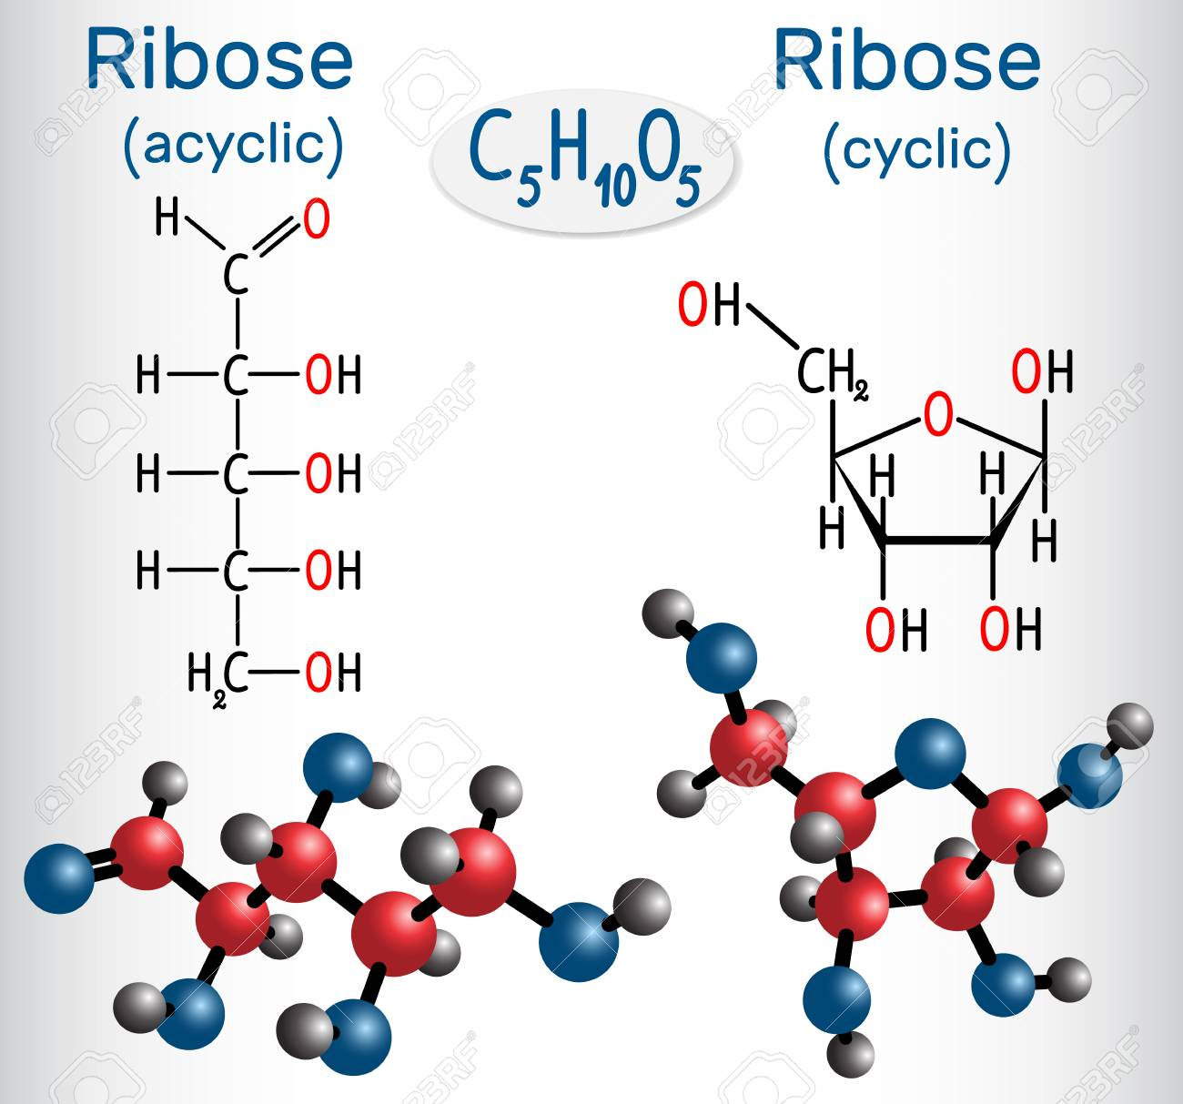
RIBÓZA
- Zložka nukleových kyselín

Slide 12
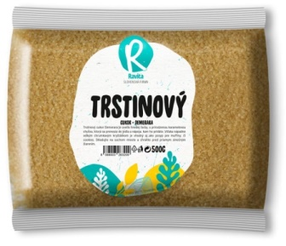
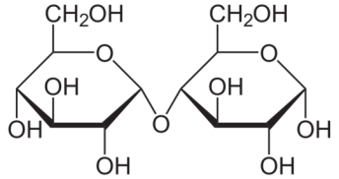
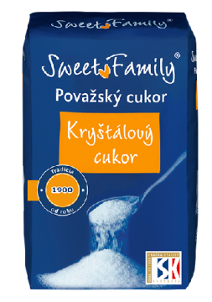
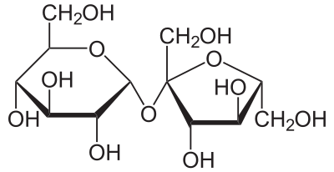
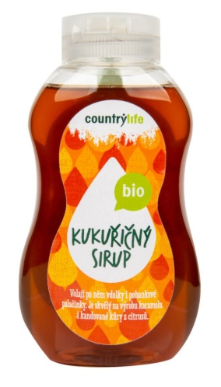
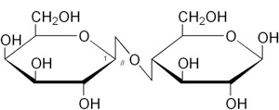
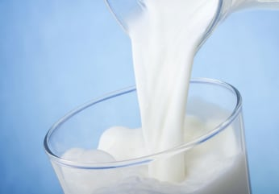
DISACHARIDY
MALTÓZA – slad, kukuričný sirup
glukóza + glukóza
SACHARÓZA – repný, trstinový cukor
glukóza + fruktóza
LAKTÓZA – mliečny cukor – čerstvé mlieko
galaktóza + glukóza

Slide 13
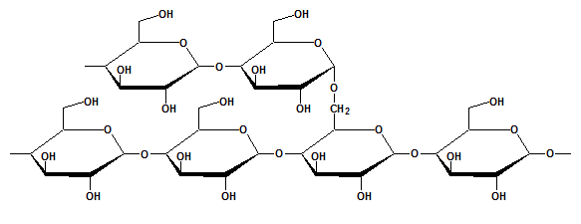
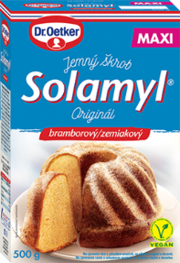
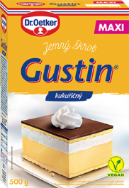
POLYSACHARIDY
ŠKROB
zemiaky, obilniny, kukurica, múka
GLYKOGÉN
Zásobný škrob v trénovaných svaloch a pečeni
CELULÓZA
bunková stena rastlín: vata, bavlna, papier

Slide 14
ŠKROB
CELULÓZA
Zásobná látka rastlín
(semená a hľuzy)
Je hlavnou zložkou našej stravy – energia
Nie je sladký, ale už v ústach sa rozkladá na maltózu prostredníctvom tráviaceho enzýmu v slinách
Hlavné zdroje škrobu: zemiaky, ryža, obilie, kukurice, bataty, cestoviny, chlieb, pečivo, puding
Stavebná látka rastlín
Obaľuje každú rastlinnú bunku – tvorí bunkovú stenu
Tvorí hlavnú pevnú os rastliny. Pri stromoch aj drevnatie
Nie je sladká, pre nás nestráviteľná vláknina
Bylinožravce (krava, zajac...) dokážu celulózu stráviť, preto im stačí jesť trávu, koza zožerie aj papier
Z celulózy zo stromov sa robí papier, z vláken bavlníka sa robí textil a vata.
Seno, slama, bambus, drevo...

Slide 15
SACHARIDY
Monosacharidy
Glukóza
Fruktóza
Ribóza
Disacharidy
Sacharóza
Maltóza
Laktóza
Polysacharidy
Škrob
Glykogén
Celulóza
C₆H₁₂O₆

